Slide 1


Slide 2
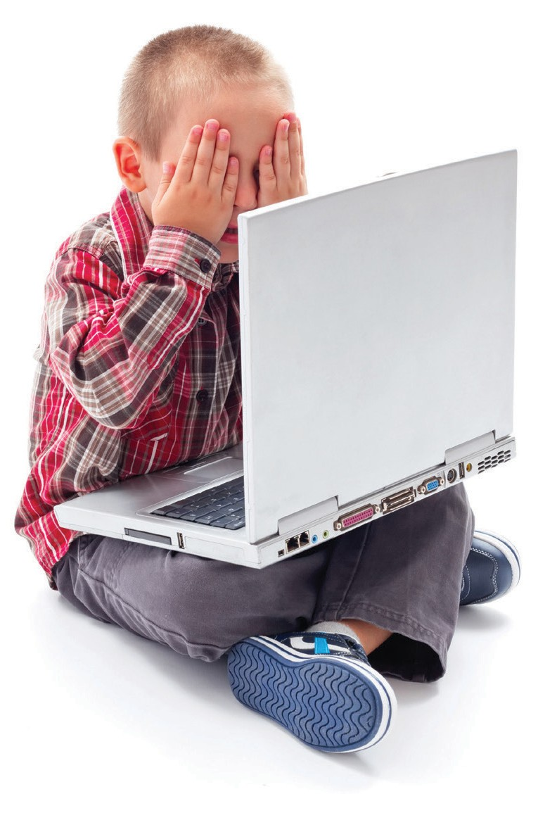
Bağımlılık Nedir?
Bağımlılık, kişinin kullandığı bir nesne veya yaptığı bir eylem üzerinde kontrolünü kaybetmesi ve onsuz bir yaşam sürememeye başlamasıdır. Bağımlılıkta kişi mecburi olarak yapmak zorunda olduğu işler ve sürdürmek zorunda olduğu ilişkiler dışında bütün vaktini ve fiziksel enerjisini bağımlı olduğu maddeye veya eyleme yatırır.

Slide 3
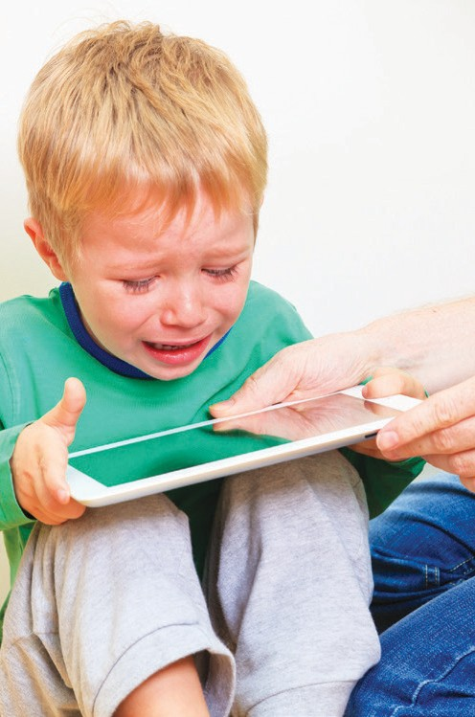
Bağımlılık Nasıl Anlaşılır?
Kullanılan madde miktarının veya bir davranışa harcanan vaktin giderek artması,
Madde miktarı veya davranış sıklığı bir sebeple azalıncayadakesilincehuzursuzluk,uykusuzluk, iştahsızlık, öfke gibi belirtilerin ortaya çıkması, Kişininhayatınınolumsuzetkilenmesinerağmen madde kullanmaya veya belli bir davranışı göstermeye devam etmesi,

Slide 4
Madde veya belli bir davranış ile ilgili kontrolü kaybetmesi ve tasarladığından fazla madde kullanması veya davranışta bulunması,
Zamanının büyük çoğunluğunu fiilen ya da zihnen bağımlılık yapan madde veya davranış ile geçirmesi,
Belli bir madde veya davranışın, iş, okul ve aile hayatını aksatacak hatta bireysel temizliğini bile unutturacak biçimde kişisel ve toplumsal sorumluluklarını yerine getirmesini engellemesi.

Slide 5
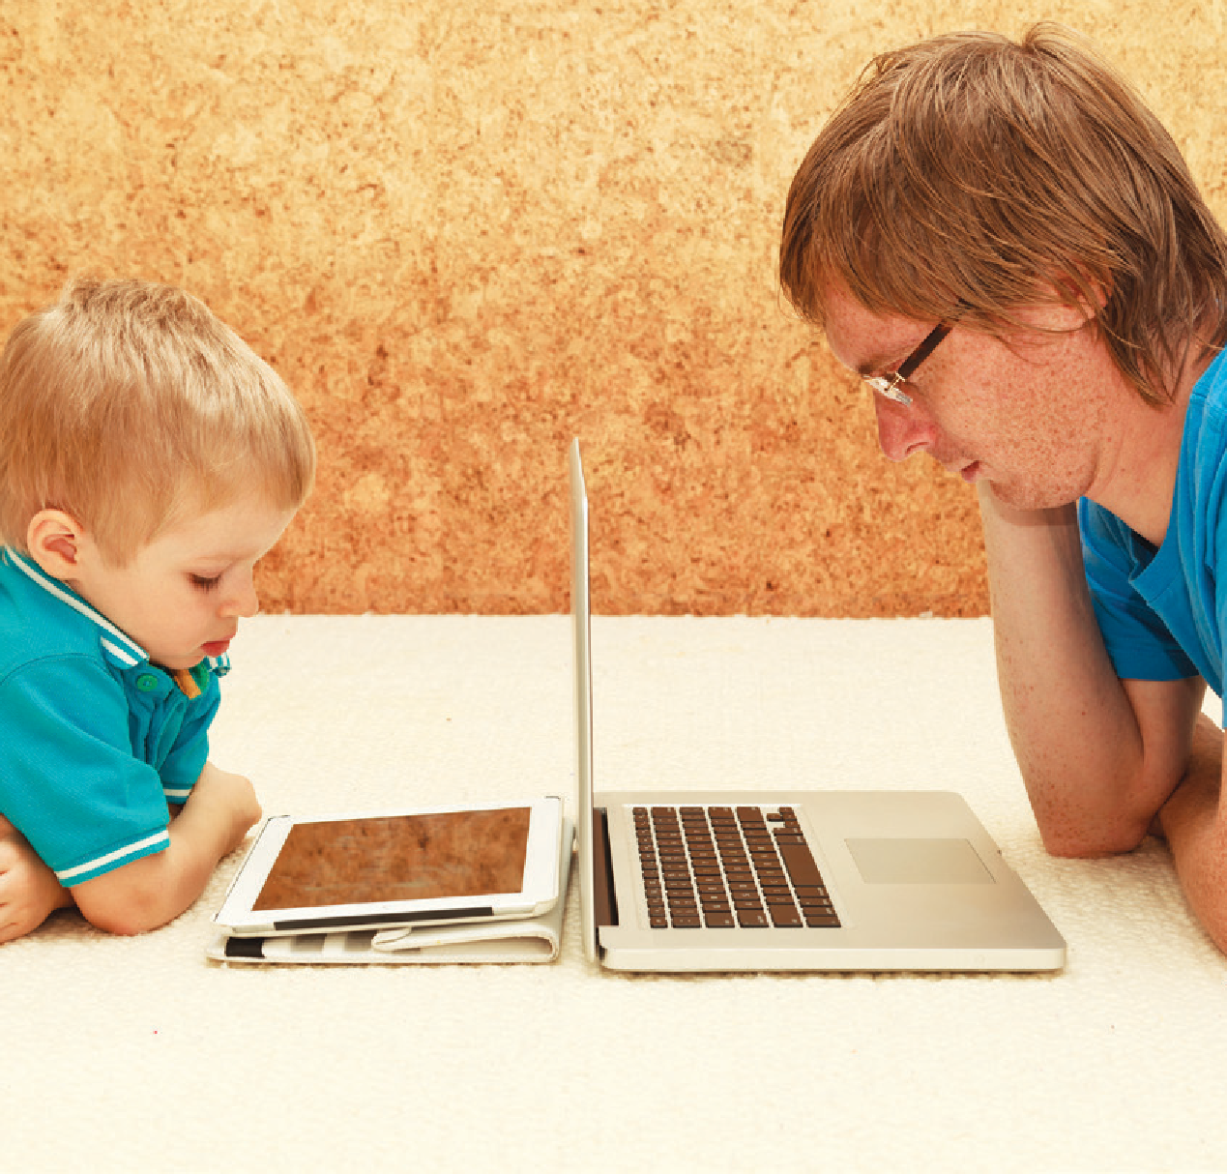
Teknoloji Bağımlılığı ve Ailemiz
İnternet, televizyon, cep telefonu, bilgisayar gibi hayatımızın her anına sızan teknolojik ürünlerden uzak kalabilir miyiz?
Ailemizi teknolojiden arındırmalı mıyız? Yoksa sağladığı kolaylık ve fayda hatırına teknolojiye evimizin kapılarını sonuna kadar açmalı mıyız?

Slide 6
Meseleye tek taraflı bakıp olumlu ya da olumsuz tek bir yönünü görmek yerine her iki taraftan da bakmaya çalışmak en akıllıca tavır olacaktır.
Bir çocuğun parmağını emme sorunu karşısında nasıl parmağını kesmek çözüm olarak düşünülmüyorsa, teknolojiyi hayatımızdan tamamen çıkarıp atmak da çözüm olarak düşünülmemelidir.
Öyleyse, teknolojiyi nasıl kullanmamız ve kullandırmamız ya da nasıl kullanmamamız ve kullandırmamamız gerektiği üzerine düşünmeli ve alternatifler geliştirmeliyiz.

Slide 7
Teknoloji çocuğunuzun gelişimiyle alakalı üç temel alanı nasıl etkiliyor?
1- Toplumun yararlı bir üyesi olmaya hazırlanmasını, 2- Bireysel olarak kendi geleceğine hazırlanmasını, 3- Zamanını doğru kullanmasını
engelliyor mu, destekliyor mu?

Slide 8
Teknoloji bağımlılığına doğru adım adım...
İnsan televizyon, video, cep telefonu ve özellikle internet kullanırken bağımlılık noktasına bir anda gelmez, adım adım ilerler. Bu adımlar bağımlılığın gelişmekte olduğuna dair ciddi ve önemli işaretlerdir.

Slide 9
Birinci adım: Deneysel kullanım
Kişi herhangi bir şekilde internette bir site, bir oyun, bir uygulama duyar ve merak eder. Bu merakını gidermek için o siteye girer, o oyunu oynar veya o uygulamayı kullanır.
Birinci adım problem teşkil etmez, denemiş bitmiştir, merak giderilmiştir.

Slide 10
İkinci adım: Sosyal kullanım
Kişinin çevresinde belli bir oyunu oynayan, belli bir siteye giren ya da belli bir uygulamayı devamlı ve düzenli kullanan bir arkadaş grubu varsa, o gruba girmek ya da grupta kalmak için bu davranışları kendisi de devam ettirir. Özellikle de gençler... Ağırlıklı olarak bağımlılığı başlatan ya da sürdüren sebep de bu kullanım türüdür.

Slide 11
Üçüncü adım: Operasyonel kullanım
Bir amaca dönük kullanımdır.
Bu amaçlardan birincisi zevk almak, keyifli vakit geçirmektir. İkinci amaç ise problemlerden kaçmaktır.
Halbukiproblemlerinternetesığınmaklakısavadedeçözülüyor gibi görünseler de uzun vadede çözülmedikleri gibi aksine devam ederler.

Slide 12
Dördüncü adım: Bağımlı kullanımı
Bu adıma gelindiğinde kişinin artık internet kullanmak için herhangi bir sebebe ihtiyacı yoktur. Merak etsin etmesin, sosyal çevresi onu zorlasın zorlamasın, hayatında problemler olsun olmasın, her hâlükârda internet kullanacaktır.

Slide 13
Unutmayalım ki, bağımlılığa giden adımlar, sadece internet kullanımında değil, televizyon, cep telefonları ve oyun konsolları gibi her türlü elektronik aletin kullanımında söz konusudur. Anne babalar olarak bize düşen, bebeklikten başlamak üzere ergenlik ve gençlik dönemlerine uzanan bir çizgide çocuklarımızın teknoloji ile nasıl bir ilişki geliştirdiğini itina ile gözlemlemek ve riski zamanında fark ederek doğru kararlarla onları yönlendirmektir.

Slide 14
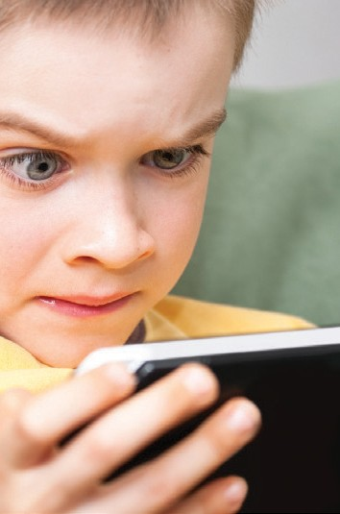
Teknoloji Kullanımı, Çocuğu Fiziksel ve Psikolojik Olarak Etkiler
Çocuklar ve gençler bu araçlar vasıtasıyla: olumsuz cinsel bilgiler edinebilir,
şiddet davranışları izleyebilir,
alkol, sigara ve kumar alışkanlıkları geliştirebilir ve sağlıksız beslenme tarzlarına özenebilirler.
Teknolojinin gölgesinde saatlerini, günlerini, aylarını heba edebilirler.

Slide 15
Peygamber Efendimiz şöyle buyurur: “Akıllı kişi kendisini hesaba çeken ve ölümden sonrası için çalışandır. Aciz kişi ise kendini arzularının peşinde sürükleyip sonra da buna rağmen Allah’tan bağışlanma umandır.” (Tirmizî, Sıfatü’l-kıyâme, 25)

Slide 16
Gayret ve inisiyatif eksikliği, konsantrasyon bozuklukları, dayanma gücü yoksunluğu, maymun iştahlılık, çabuk sıkılma, sabırsızlık ve isteklerinin hemen yerine getirilmesi arzusu gibi sorunlar da teknoloji çocuğu olmanın sonuçlarındandır.

Slide 17
İnternet Kötülüğü Sıradanlaştırır
Televizyon ekranlarında ve internet sitelerinde şiddet görüntülerinin ölçüsüzce yer alması ve eğlence vesilesi gibi tanıtılması, kötülüğün ve şiddetin çocuğun hayatına sinsi şekilde girmesine sebep olur.
Bunun sonucunda vicdan, şefkat ve merhamet gibi insanca duyguları silikleşen çocuk, şiddet tablolarını ufak bir ürperme hatta ilgisizlikle karşılar hale gelir.

Slide 18
Sonrasında öne çıkan ise kaba kuvvet ve devamlı kendini haklı çıkaran bir adalet anlayışıdır. Bütün bunlara maruz kalan çocukların günlük hayatta karşılaştıkları en küçük bir tartışma ya da çatışmayı şiddet kullanarak çözmeye kalkışması kaçınılmazdır.

Slide 19
Çocuk, Teknolojiyi Kullanma Alışkanlığını Ailede Kazanır
Annesi gün boyunca televizyon izleyen, babası gece boyunca internetin başından kalkmayan bir çocuğun sağlıklı bir alışkanlık geliştirmesi zor değil midir?
Cep telefonunun çocuklar için üretilmiş bir oyuncak olmadığından, televizyona hangi mesafede oturacağına kadar her türlü detay hakkında çocuğunu eğitmesi anne babadan beklenmez mi?

Slide 20
Peygamberimiz şöyle buyurur:
“Hiçbir baba, çocuğuna güzel terbiyeden daha kıymetli bir bağışta bulunmamıştır.” (Tirmizî, Birr ve Sıla, 33)

Slide 21
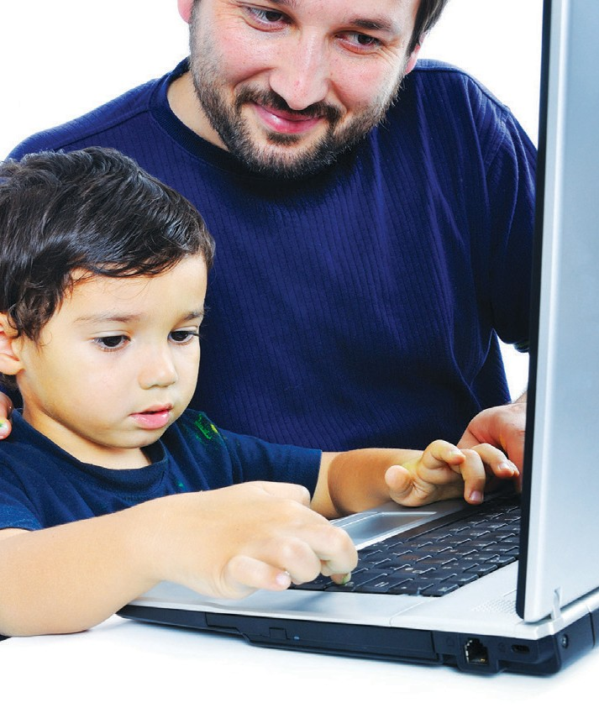
Teknoloji Kullanımı Konusunda Anne Babalara Öneriler
İnternetin dilini öğrenin.
İnterneti alırken koruma mekanizmalarını da hazırlayın.
Güvenli internet kullanımını öğretin.
İnternet kullanımının kuralları olduğunu anlatın.

Slide 22
Kullanım sözleşmesi yapın.
Çocuğunuzun nerede olduğunu bilin.
Arkadaş etkisine dikkat edin.
Zaman sınırlaması koyun.

Slide 23
İnterneti ve cep telefonunu bakıcı olarak kullanmayın.
İnternet evinizin ortak kullanım alanında olsun.
İnterneti zaman zaman çocuğunuzla beraber kullanın
Ailece geçirdiğiniz ortak vakitler olmasına özen gösterin

Slide 24
Çocuklarınızı dinlemeye zaman ayırın.
Sebeplere dikkat edin.
Yasaklamayın, meşgul edin.
Alternatif oluşturun.

Slide 25
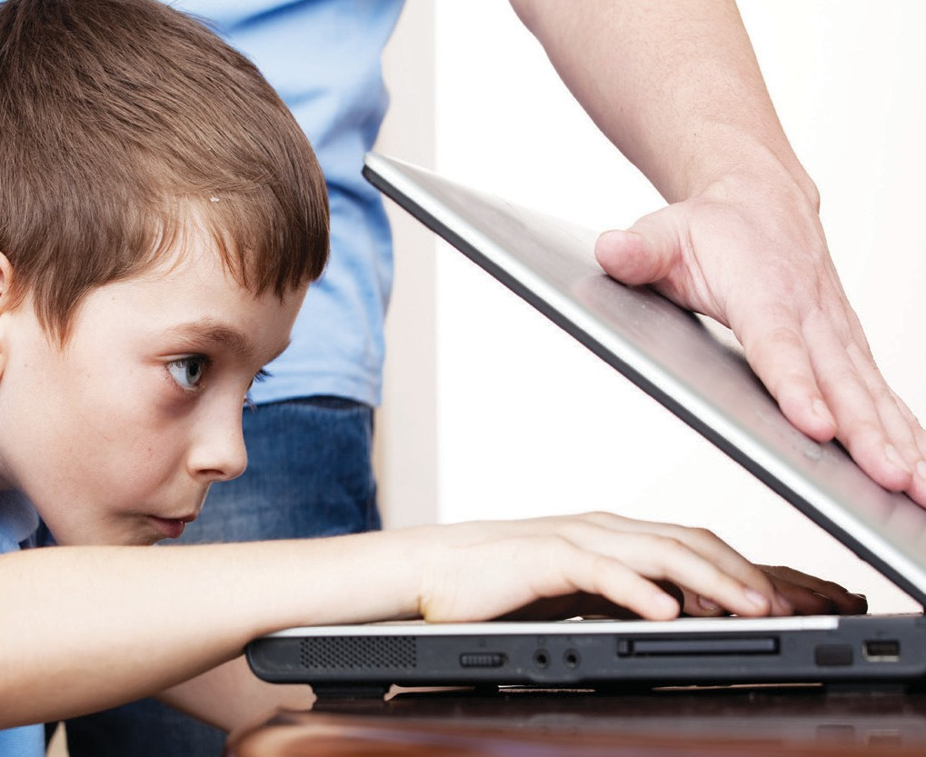
Peki, sizin alternatifleriniz neler?
Sözlerinizin etkili ve kalıcı olması için teknolojiye alternatif faaliyetler üretme konusunda örnek olmalısınız.
Çünkü çocukları zararlı teknoloji kullanımından korumanın en önemli adımı iyi bir model olmaktır.

Slide 26


